Slide 1

Цифровая экосистема ТУСУРа

Slide 2


2
Проблема и цель:
ПРОБЛЕМА: Невозможность оперативно бронировать аудитории. Отсутствие навигации по корпусам (особенно актуально для студентов первого курса);
ЦЕЛЬ: Создание цифровой экосистемы позволит оптимизировать работу университета и повысить качество образовательных процессов.
Проблематика проекта

Slide 3



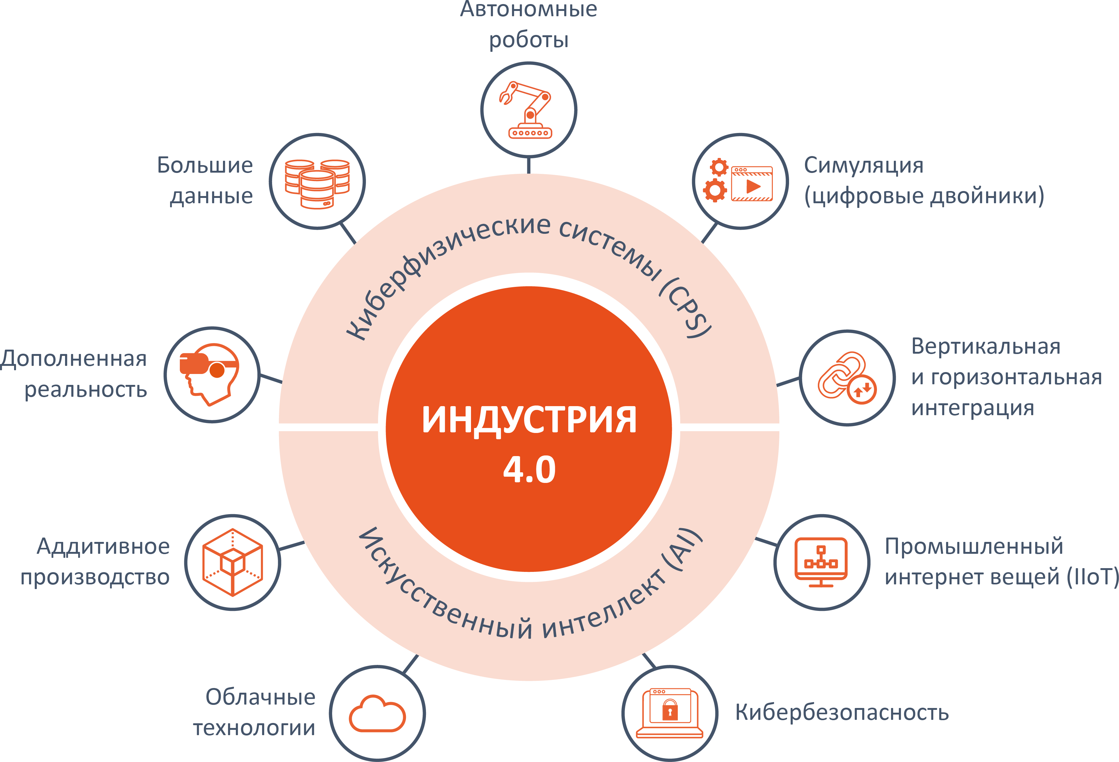

3
Проект 4.5 Управление и инфраструктурная трансформация:
Политика цифровой трансформации
Научная и инновационная политика
Образовательная политика
Стратегии цифровой трансформации
Задача правительства Томской области
Раздел 4. п.1 ст.6 – 7

Slide 4
4
Результаты анкетирования

Slide 5
5
Результаты анкетирования студентов других ВУЗов Томска
 | Есть возможность брони? | Есть навигация? | Есть карты корпусов (внутри)? | Нужно ли вводить бронирование? | Нужно ли вводить навигацию?
ТУСУР (32) | Нет | м/у корпусами API Яндекс.Карты | Нет | Да | Да
ТГУ (12) | Нет | м/у корпусами API Яндекс.Карты | Нет | Да | Да
ТПУ (9) | Коворкинг очно Онлайн привилегированные лица | м/у корпусами API Яндекс.Карты | Да (по переходу через QR-коды) | Да | Да
ТГАСУ (3) | Нет | м/у корпусами API Яндекс.Карты | Нет | Да | Да
ТГПУ (2) | Нет | м/у корпусами API Яндекс.Карты | Нет | Да | Да
СибГМУ (3) | Нет | м/у корпусами API Яндекс.Карты | Нет | Да | Да

Slide 6
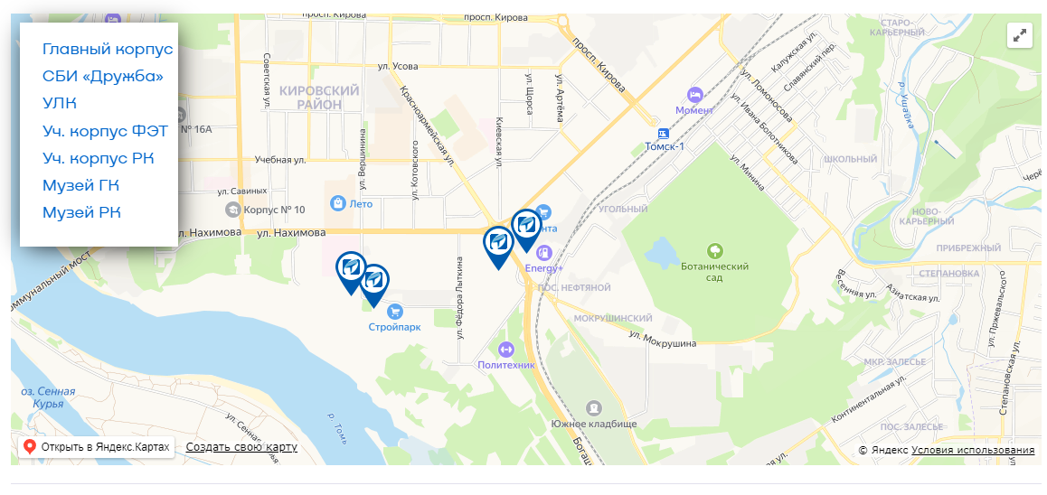
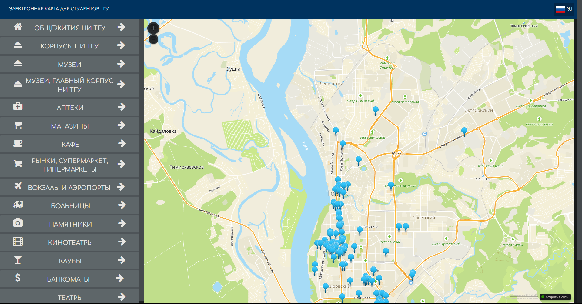
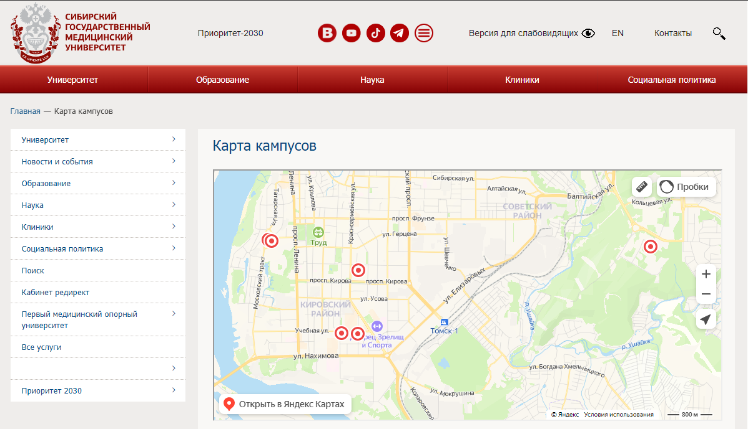
6
ТУСУР
ТГУ
ТГАСУ

Slide 7
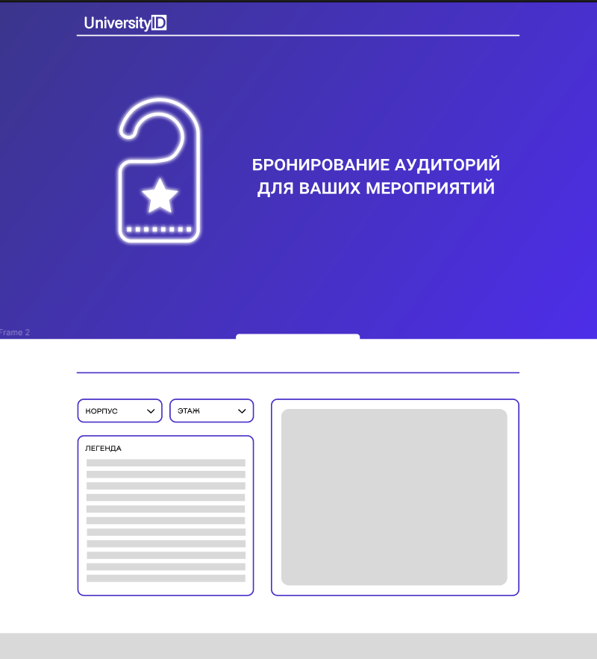
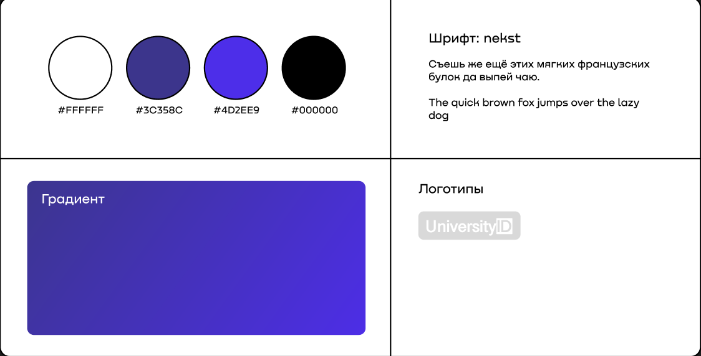
Дизайн интерфейса
7

Slide 8
8
По каким критериям мы можем выбирать аудиторию?
Номер аудитории:
Уникальный идентификатор каждой аудитории для удобства поиска и бронирования
Вместимость:
Количество мест в аудитории, чтобы студенты могли выбирать подходящее помещение в зависимости от количества человек в группе
Оборудование:
Список технического оборудования (проектор, доска, аудиосистема и т.д.), доступного в аудитории
Тип помещения:
Лекционная, семинарская, компьютерная лаборатория и так далее
Доступность для лиц с ОВЗ:
Информация о том, обеспечивает ли аудитория удобства для людей с ограниченными возможностями здоровья
Расположение:
Этаж, корпус, номер на схеме здания для быстрой навигации

Slide 9
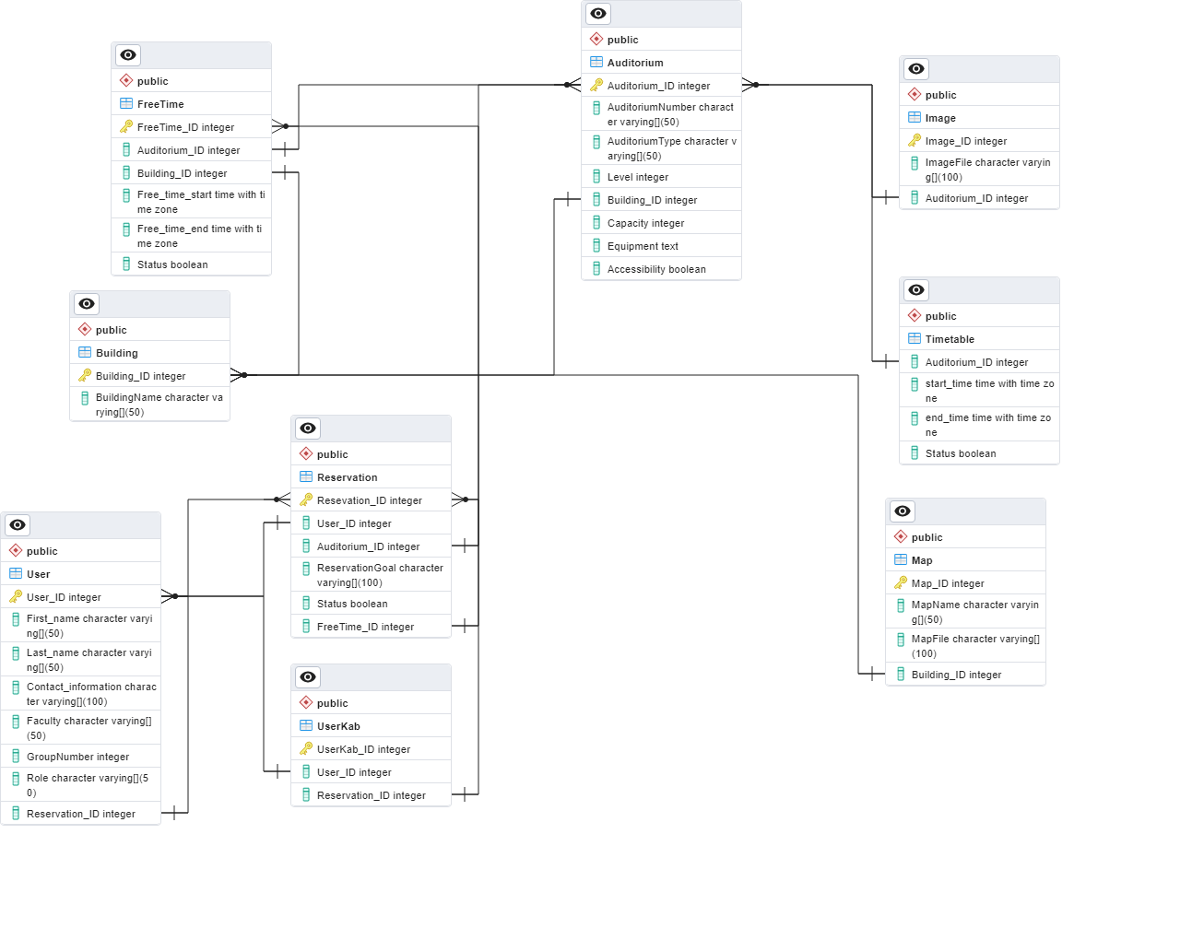
ERD-диаграмма для базы данных системы
9

Slide 10
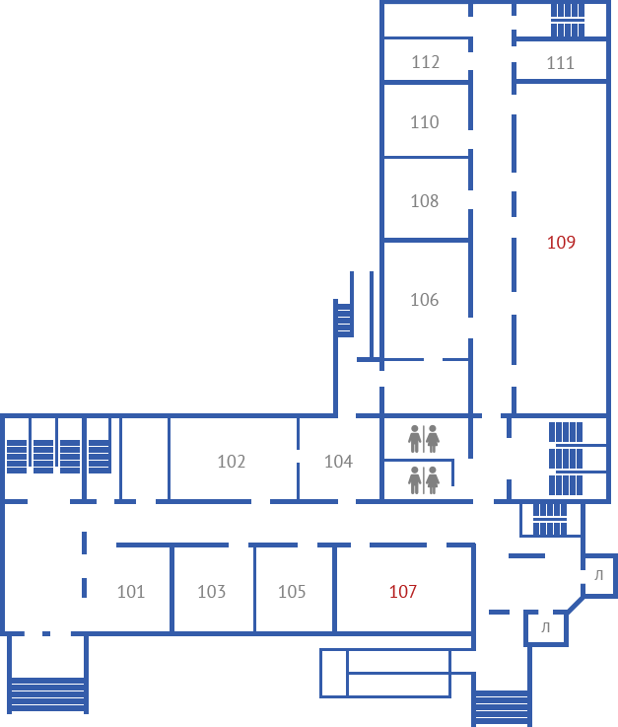
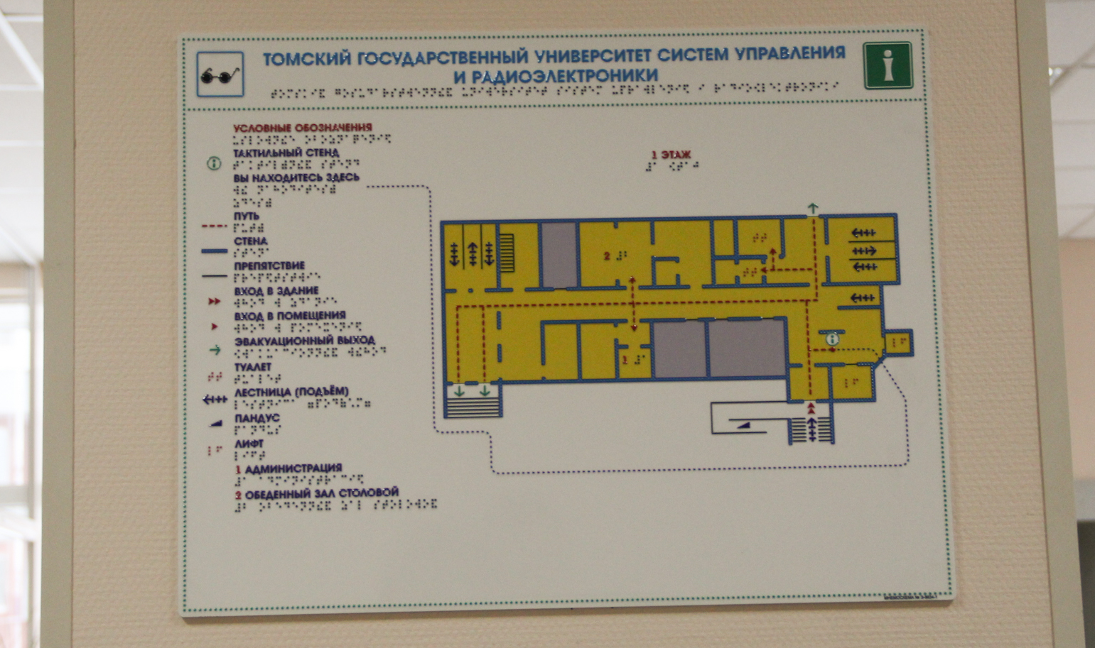
10
Работа над интерфейсами:
Проводится перевод планов корпусов с планов для эвакуации в формат .svg для удобства работы и хранения;

Slide 11

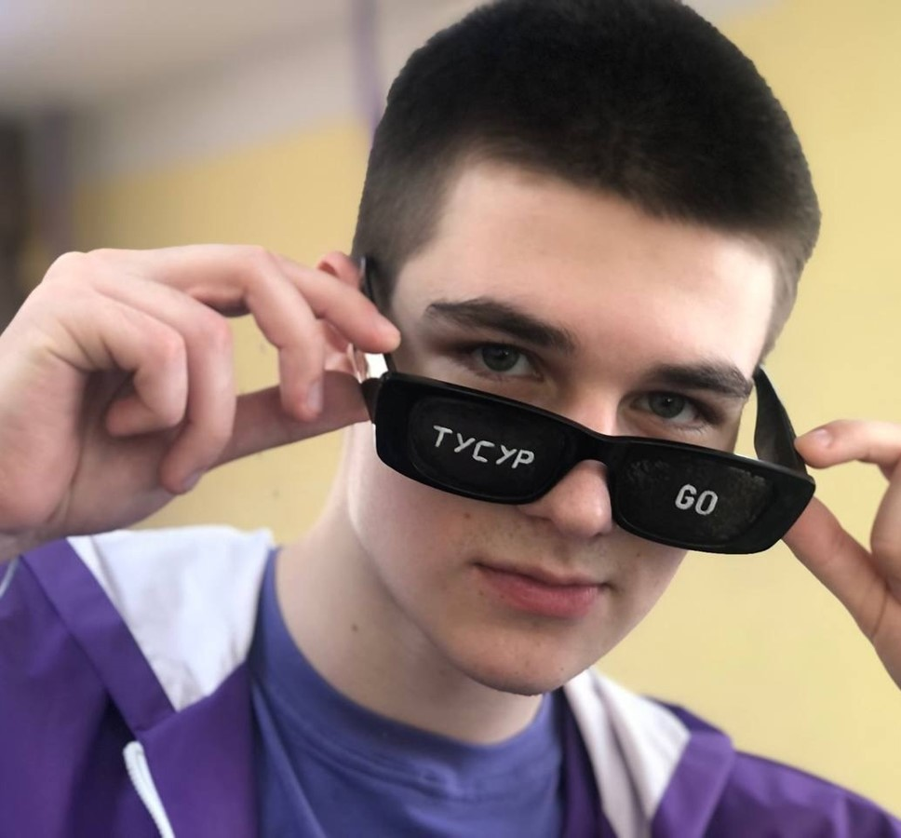
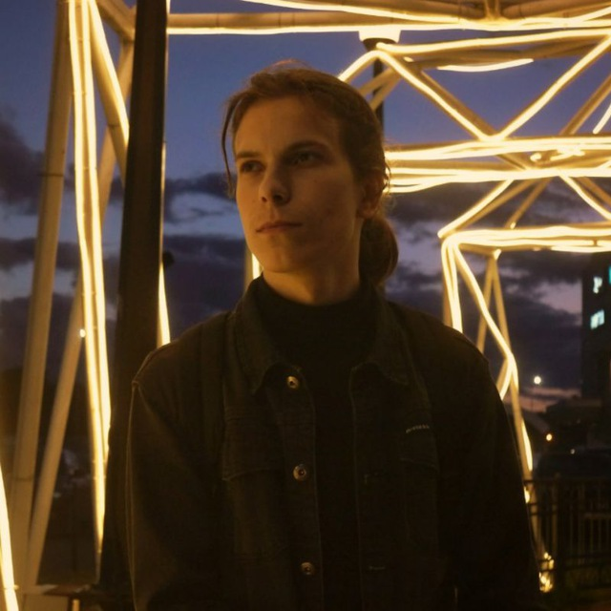
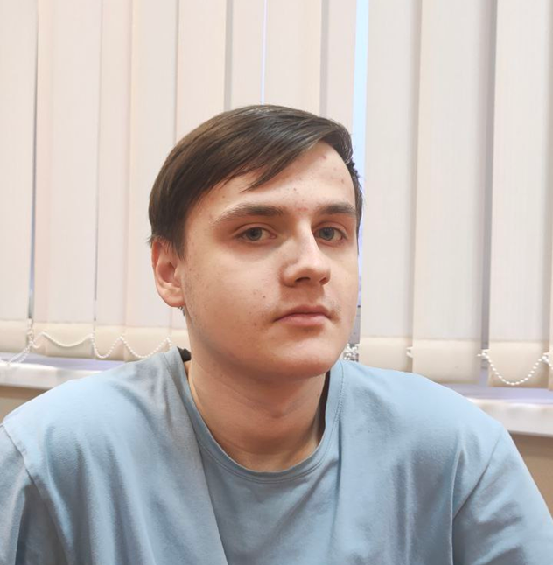
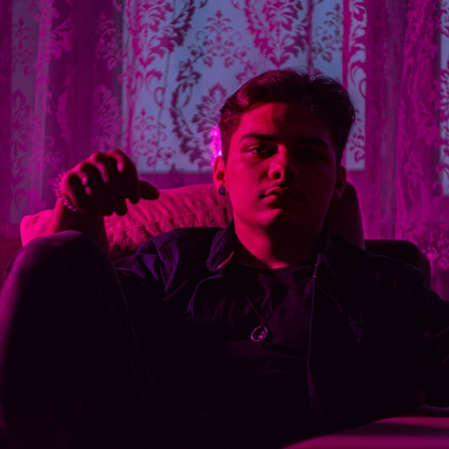
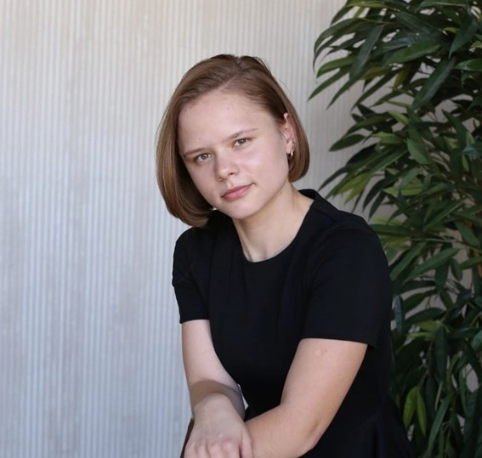
11
Состав команды. Оценка работы
Дмитрий Ноздриватых
Разработка дизайна системы;
Front-end;
Оценка: 5
Кирилл Фроликов
Разработка дизайна системы;
Прорисовка схем этажей;
Оценка: 5
Игорь Стоев
Разработка API сервиса;
Back-end;
Аналитика
Оценка: 5
Фёдор Мальцев
Аналитика;
Создание словаря БД;
Оценка: 5
Александр Лупанов
Аналитика;
Создание БД и ERD;
Оценка: 5
София Балачкова
Руководство командой;
Построение плана развития;
Помощь во всех
направленностях по запросу;
Оценка: _

